Slide 1
Лекція 4.
Системи когенерації енергії
ПЛАН
Основні терміни і визначення
Структура енергоспоживання України
Парові турбіни із розімкненим циклом
Парові поршневі двигуни
Установки з обмеженим циклом Ренкіна
Турбіни із замкненим циклом
Двигуни Стірлінга
Запитання

Slide 2
Основні терміни і визначення
Когенерація – процес спільного виробництва двох видів енергії, найчастіше теплової і електричної (назву утворено від слів комбінована ГЕНЕРАЦІЯ).
Калорія – традиційна позасистемна одиниця вимірювання, що дорівнює енергії, необхідній для нагрівання 1 г води на 1° С. 1 кал = 4,2 Дж = 1,17∙10⁻³ кВт∙год.
Теплова електростанція (ТЕС) – електростанція, що виробляє електричну енергію внаслідок перетворення хімічної енергії палива в механічну енергію обертання валу генератора.
Теплоелектроцентраль (ТЕЦ) – різновид теплової електростанції, яка виробляє не тільки електроенергію, але і теплову енергію в централізованих системах теплозабезпечення (пара і гаряча вода).
Цикл Ренкіна – термодинамічний цикл перетворення тепла в роботу водяною парою. Складається з чотирьох фаз: 1) нагрівання води з подальшим її випаровуванням за постійного тиску, 2) розширення пари в турбіні, 3) конденсація відпрацьованої пари з відведенням теплоти водою, 4) стискання утвореної води до початкового тиску.

Slide 3
Цикл Стірлінга – термодинамічний цикл, який описує робочий цикл машини Стірлінга. Машина Стірлінга складається з робочого тіла, холодильника, нагівача і регенератора. Цикл Стірлінга складається з чотирьох фаз: 1) ізотермічне розширення робочого тіла з підводом тепла від нагрівача, 2) відведення тепла від робочого тіла до регенератора за умови постійного об’єму робочого тіла, 3) ізотермічне стиснення робочого тіла з відведення тепла до холодильника, 4) нагрівання робочого тіла з підводом тепла від регенератора за умови постійного об’єму робочого тіла.
Рекуперація – повернення частини енергії для повторного використання у тому ж технологічному процесі.

Slide 4
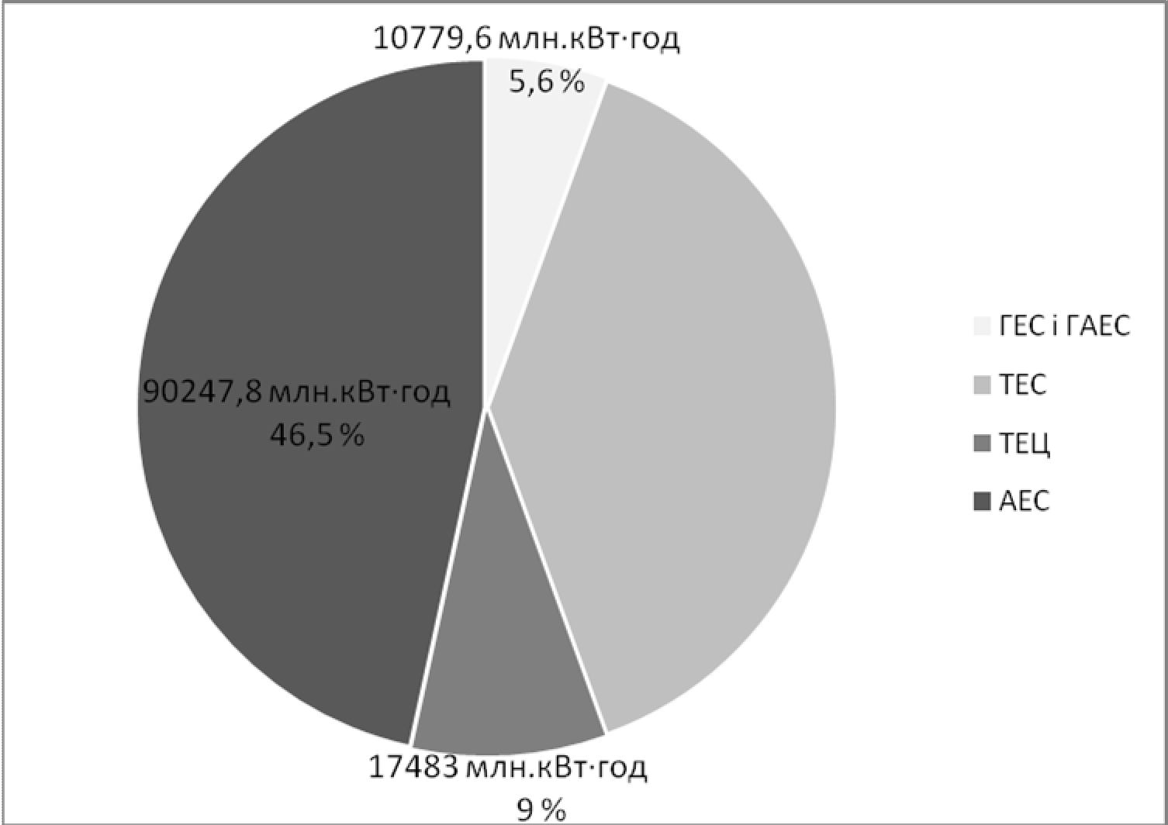
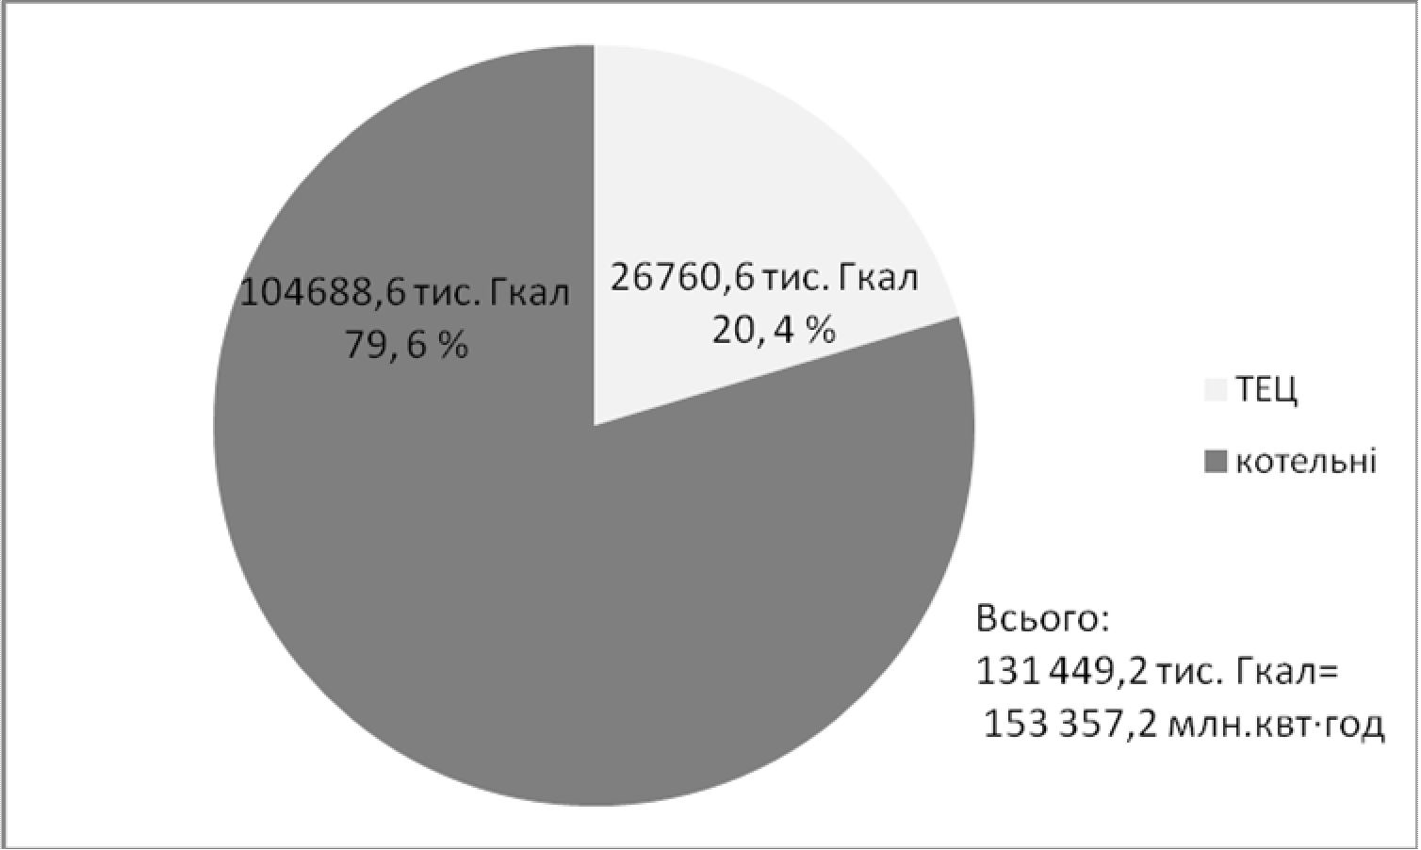
Структура енергоспоживання України
Більша половина енергії в Україні генерується на ТЕС і ТЕЦ, що працюють на викопних джерелах енергії: вугіллі, газі, мазуті. Окрім них у виробництві енергії беруть участь гідро-електростанції (ГЕС), гідроакумулювальні електростанції (ГАЕС), атомні електростанції (АЕС). Сумарну кількість електро- і теплоенергії, яку вироблено у 2011 р. різними видами станцій показано на діаграмах рис. 4.1 і 4.2.
Рис. 4.2. Теплоенергія, вироблена у 2011 р. в Україні
Рис. 4.1. Електроенергія, вироблена у 2011 р. в Україні

Slide 5
З наведених даних можна зробити висновок, що майже половину електричної і всю теплову енергію (біля 245 000 млн. кВт·год) виробляють спалюванням викопних джерел енергії. Для генерування такої кількості енергії, не враховуючи втрати, необхідно 21,1 млн. т. нафти або 24,5 млн. м³ газу чи 28,5 млн. тонн вугілля. Необхідно зауважити, що для генерування електричної енергії переважно використовують ТЕС, а для генерування теплової енергії – котельні. В даному випадку це є малоефективним, тому що ККД ТЕС не перевищує 40%, тобто менше половини теплової енергії палива перетворюється на електричну енергію. ТЕЦ дозволяє ефективніше використовувати енергію згорання палива: окрім електричної енергії, вона генерує і теплову енергію. Установки такого типу називають когенераційними. На рис. 4.3 показано ефективність використання палива за умови окремого виробництва теплової і електричної енергії і за умови їх суміщеного виробництва ТЕЦ. З наведених даних видно, що за необхідності генерування теплової і електричної енергії використання ТЕЦ зменшує втрати енергії більше ніж в 2 рази. За нинішнього енергоспоживання в Україні, використання ТЕЦ замість ТЕС дозволило б генерувати всю необхідну теплову енергію без використання котелень. Малий обсяг використання ТЕЦ пов’язаний з необхідністю підтримки у належному стані мережі теплопостачання, що за великої потужності ТЕЦ становить декілька сотень кілометрів (наприклад у Києві – 899 км). Тому такі ТЕЦ доцільно будувати лише поблизу великих міст. Для інших територій доцільно використовувати міні-ТЕЦ, потужність яких не перевищує (20-30) МВт.

Slide 6
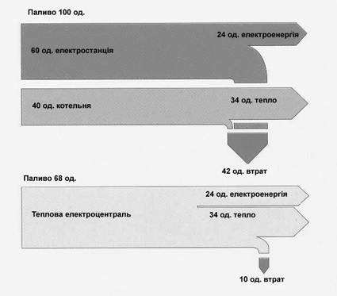
Основою міні-ТЕЦ є газопоршневі або газотурбінні електростанції, що працюють на природному газі. Причиною використання газу є його більша повнота згорання і екологічність у порівнянні з іншими видами органічного палива.
У зв’язку з підвищенням ціни на природний газ як паливо для ТЕЦ доцільно використовувати вугілля. У цьому разі для зменшення шкідливих викидів використовують спеціальну суміш мілко подрібненого вугілля і води. Основні переваги водновугільної суміші:
зниження витрат палива у порівнянні з мазутом і газом;
зниження викиду шкідливих викидів у порівнянні з вугіллям;
технологічність використання вугілля в рідкій формі.

Slide 7
Слід зазначити, що для використання водовугільної суміші необхідно повністю переобладнати ТЕЦ і створити нові потужності для подрібнення вугілля, що потребує значних капіталовкладень.
Останнім часом окрім викопних видів палива для генерації теплової і електричної енергії все більше використовують біопаливо. Виробництво енергії з біомаси розділяють на процеси із замкненим і розімкненим тепловим циклом. Розімкнені цикли використовують для спалювання газоподібного або рідкого палива у двигунах внутрішнього згоряння і газових турбінах. У цьому випадку паливо спалюють безпосередньо в двигуні або камері згоряння газотурбінної установки.
В системах із замкненим тепловим циклом процеси спалювання палива і генерації енергії розділено: енергія гарячих газів спочатку передається теплоносію, який використовують у вторинному циклі. В цьому випадку в двигун подають чистий теплоносій, що усуває пошкодження двигуна небажаними домішками.

Slide 8
У зв’язку з тим, що під час спалювання біопалива утворюються гази, які можуть пошкодити двигун, в основному використовують установки із замкненим циклом, а саме:
Парові турбіни з використанням циклу Ренкіна. У цій установці як робоче тіло використовують воду, яка випаровується під тиском і перегрівається.
Парові двигуни з циклом Ренкіна з перегрівом або без перегріву.
Парові турбіни з обмеженим циклом Ренкіна (ОЦР), в яких використовують органічне робоче тіло (масло).
Двигуни Стірлінга (газові двигуни з непрямим спалюванням палива), які працюють на основі періодичного теплообміну між димовими газами і газоподібним робочим тілом (повітря, гелій, водень).
Сучасні технології дозволяють проектувати установки в широкому діапазоні теплової потужності – від декількох кіловат (двигуни Стірлінга) до декількох сотень мегават (парові турбіни).
Разом з процесами із замкненим циклом в установках на біопаливі використовують деякі процеси із розімкненим циклом:
Газові турбіни зі спалюванням біомаси під високим тиском, в яких газ розширяється і виводиться в атмосферу.
Газові турбіни зі спалюванням біомаси за атмосферного тиску, в яких газ розширяється з подальшим охолодженням і стисненням газу з подальшим його відводом у атмосферу.

Slide 9
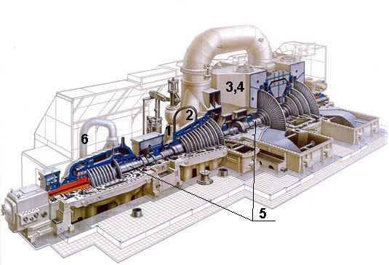
Парові турбіни із розімкненим циклом
Потужність парових турбін складає 0.3-500 МВт. Виробництво електроенергії паровими турбінами є розвиненою технологією, яку використовують в ТЕС і ТЕЦ. Парова турбіна із розімкненим циклом – це тепловий двигун, в якому потенціальна енергія стисненої і нагрітої водяної пари перетворюється в кінетичну, яка в свою чергу виробляє механічну енергію на валу. Потік водяної пари надходить через направляючі на криволінійні лопатки, що закріплені на роторі, і обератає ротор. В парових турбінах використовують цикл Ренкіна.
1 – насос, 2 – нагрівач, 3 – котел, 4 – випаровувач, 5 – турбіна, 6 – відвідний трубопровід конденсатора
Рис. 4.4. Загальний вигляд парової турбіни

Slide 10
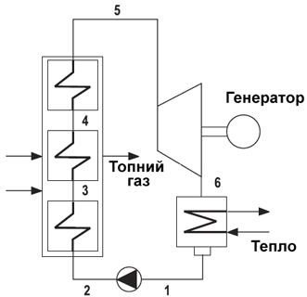
Фази технологічного циклу парової турбіни:
1-2 – підвищення тиску води насосом;
2-3 – нагрівання води до температури випаровування у нагрівачі; 3-4 – випаровування води в котлі;
4-5 – перегрівання пари у перегрівачі;
5-6 – розширення пари в паровій турбіні;
6-1 – конденсація пари, утилізація пари в конденсаторі.
Рис. 4.5. Технологічний цикл парової турбіни

Slide 11
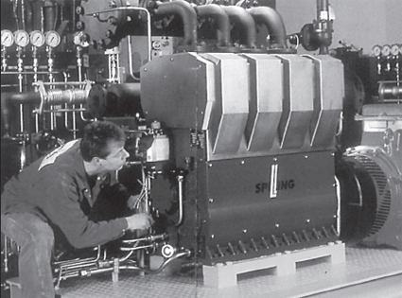
Парові поршневі двигуни
Парові двигуни, рис. 4.6, мають потужність 50 кВт – 2 МВт. Тому їх використовують у малопотужних установках, де парову турбіну встановлювати недоцільно. Парові поршневі двигуни мають модульну конструкцію: в різних схемах двигунів кількість поршнів може бути у межах 1-6. Залежно від параметрів пари використовують одно- або багатоступеневе її розширення. Типові значення ККД генерування електроенергії одноступеневих двигунів є у межах (6-10) %, багатоступеневих – (12-20) %. За аналогічних параметрів пари ККД поршневих двигунів має таке ж значення, як і у парових турбін.
Рис. 4.6. Паровий поршневий двигун

Slide 12
У парових двигунах, що працюють на перегрітій парі в режимі когенерації, технологічний цикл аналогічний паровій турбіні рис. 4.4. Суттєвим недоліком парових поршневих двигунів є необхідність додавання мастила перед подаванням пари у двигун. У нових конструкціях двигунів цей недолік усунено. В порівнянні з паровими турбінами парові двигуни мають переваги і недоліки, які наведено в табл. 4.1.
Переваги | Недоліки
1. Придатні для використання за низької потужності | 1. Низька межа максимальної вихідної потужності (до 2 МВт)
2. Працюють з насиченою парою | 2. Значні витрати на техобслуговування і ремонт
3. Мають високий ККД за неповного навантаження | 3. Високий рівень шуму і вібрації
4. Модульна конструкція дозволяє ефективно працювати за різного тиску пари | 4. Необхідність додавати мастило перед подаванням пари у двигун (в нових моделях двигунів цей недолік усунено)

Slide 13
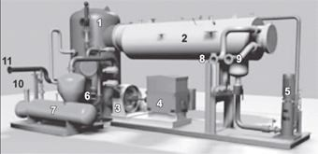
Установки з обмеженим циклом Ренкіна
Обмежений цикл Ренкіна (ОЦР) подібний до стандартного циклу Ренкіна. Суттєвою відмінністю є використання органічного робочого тіла (силіконової олії), що дозволяє експлуатувати її за відносно низьких температур (від 70 °С до 300 °С). Одну з можливих конструкцій когенератора на основі ОЦР показано на рис. 4.7.
1 – регенератор, 2 – конденсатор, 3 – турбіна, 4 – електрогенератор, 5 – циркуляційний насос, 6 – підігрівач, 7 – випаровувач,
8,9 – впуск і випуск гарячої води, 10,11 – впуск і випуск масла
Рис. 4.7. Когенератор на основі ОЦР

Slide 14
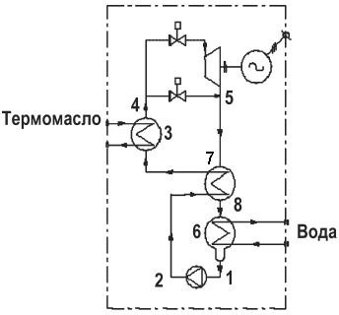
В установках з ОЦР застосовують процес із замкненим циклом. Органічне робоче тіло випаровується, піддається частковому перегріванню термоолією і потім розширюється в осьовій турбіні, яка безпосередньо з’єднана
з асинхронним генератором. Потім олію пропускають через регенератор, де відбувається рекуперація тепла, і подають у конденсатор. Конденсація робочого тіла відбувається за температури, яка дозволяє нагрівати воду до температури 80-100 °С. Цикл ОЦР є замкненим, тому втрати теплоносія відсутні, що визначає низький рівень експлуатаційних витрат. Технологічний цикл установок з ОЦР показано на рис. 4.8
1 – насос, 2 – трубопровід між насосом і випаровувачем , 3 – випаровувач, 4 – трубопровід між випаровувачем і турбіною, 5 – турбіна, 6 – конденсатор, 7 – регенератор,
8 – трубопровід між регенератором і конденсатором
Рис. 4.8. Технологічний цикл установок з ОЦР

Slide 15
У випаровувачі 3 органічне робоче тіло випаровується після додавання термоолії (3-4). Пар робочого тіла розширюється (4-5) у турбіні і після охолодження в регенераторі (5-9) конденсується в конденсаторі (6). Теплота конденсації передається воді системи опалення. Процес ОЦР завершується після підвищення тиску (1-2), підігріву (2-8) і подачі робочого тіла у випаровувач (8-3). В табл. 4.2 наведено переваги і недоліки установок з ОЦР.
Переваги | Недоліки
1. Висока надійність технології | 1. Великі початкові капіталовкладення
2. Високий рівень керованості та автоматизації | 2. Органічне термомасло є токсичною і вогненебезпечною речовиною
3. Можливість утилізації низькотемпературного тепла (технологічні стоки)
4. Низькі витрати на обслуговування і ремонт

Slide 16
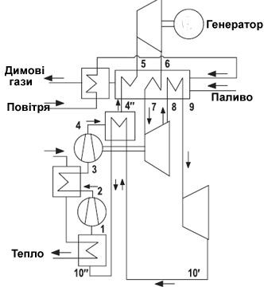
Турбіни із замкненим циклом
Конструкція турбін із замкненим циклом аналогічна турбінам із розімкненим циклом. Однак у турбінах із замкненим циклом теплота передається стиснутому повітрю високотемпературним теплообмінником. Перед наступним стисканням газ охолоджується в теплообміннику. На рис. 4.9 показано технологічний цикл роботи турбіни з триступеневим розширенням і двоступеневим стисненням і процесом рекуперації
Рис. 4.9. Технологічний цикл роботи турбіни із замкненим циклом
Технологічний цикл складається з наступних фаз:
1-2 – стиснення повітря у ланці 1 компресора;
2-3 – проміжне охолодження повітря в охолоджувачі; 3-4 – стиснення повітря у ланці 2 компресора;
4-4// – рекуперація тепла в рекуператорі; 4//-5 – підігрів повітря у топці;
5-6 – розширення повітря у турбіні 1; 6-7 – підігрів повітря у топці;
7-8 – розширення повітря у турбіні 2; 8-9 – підігрів повітря у топці;
9-10 – розширення повітря у турбіні 3;
10-10// – рекуперація тепла в рекуператорі; 10//-1 – подача тепла в теплообмінник.

Slide 17
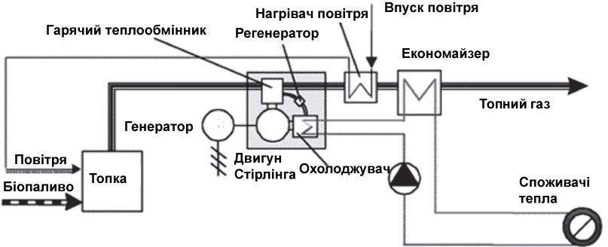
Двигуни Стірлінга
Двигуни Стірлінга використовують в установках малої потужності до 100 кВт. Вони працюють за замкненим циклом, в якому газоподібне робоче тіло почергово стискається в холодній камері і розширюється в гарячій. Перевага двигунів Стірлінга у порівнянні з двигунами внутрішнього згоряння полягає у тому, що подавання тепла у цикл здійснюють не шляхом спалювання палива всередині циліндра двигуна, а із зовнішнього джерела через теплообмінник, як у паровому котлі. На рис. 4.10 показано схему установки з двигуном Стірлінга.

Slide 18
Через високу температуру теплообмінника і можливість забрудення каналів двигуна золою і аерозолями, які утворилися після спалювання деревини, двигуни Стірлінга для біопалива відрізняються від їх аналогів, що працюють на газі.
В цілому когенераційні установки на біопаливі мають широкий діапазон вихідних потужностей від десятків кіловат до десятків мегават. Експлуатація цих установок подібна до їх аналогів на природному газі. У зв’язку з більшою зольністю біопалива і наявністю аерозолів когенераційні установки на біопаливі мають певні конструктивні відмінності, що перешкоджають їх засміченню.
Особливістю описаних технологій виробництва електричної і теплової енергії є багаторазове перетворення енергії з одного виду в інший: енергія хімічного зв’язку палива → теплова енергія → механічна енергія → електрична енергія. Зрозуміло, що кожне перетворення енергії супроводжуються втратами. Тому ККД генерації електричного виду енергії, який в багатьох випадках є цільовим, складає 12-30 %.
Існують ефективніші методи перетворення енергії, наприклад електрохімічний, який дозволяє отримувати теплову і електричну енергію безпосередньо з хімічної реакції окислення водню Н₂, метану СН₄, метанолу СН₃ОН, оксиду вуглецю СО. Пристрої, в яких здійснюється хімічна реакція, називають паливними елементами.

Slide 19
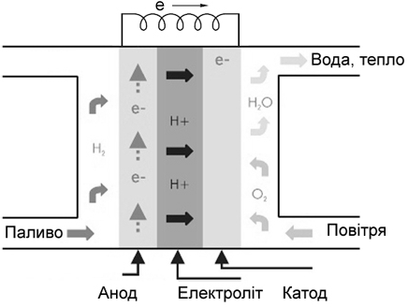
Паливні елементи
Паливні елементи (ПЕ) як і інші хімічні джерела струму (ХДС) складаються з двох електродів: аноду і катоду, між якими є електроліт. На відміну від інших типів ХДС ПЕ є джерелом не тільки електричної, а і теплової енергії. Тому ПЕ використовують у когенераційних установках. ПЕ мають порівняно високий ККД для електричної енергії, який складає (40-60) %. Сумарний ККД ПЕ може досягати 90 %. Додатковою перевагою ПЕ у порівнянні з установками спалювання палива є відсутність рухомих механічних частин, що збільшує їх надійність і зменшує габарити. Принцип дії ПЕ пояснено на елементі з протонообмінною мембраною, рис. 4.11

Slide 20
Вказаний тип ПЕ працює таким чином: водень, який потрапляє в ПЕ,
розкладається під дією каталізатора на іони водню Н⁺ і електрони. Після цього в дію вступає спеціальна мембрана, яка пропускає іони водню Н⁺ і затримує електрони:
2H₂ – 4e⁻ → 4H⁺. (4.1)
Таким чином на аноді накопичується надлишок електронів, які за умови підключення навантаження створюють струм. Іони водню через мембрану потрапляють на катод, де реагують з киснем, який міститься у повітрі, утворюючи воду:
4Н⁺ +4е⁻ + О₂ → 2Н₂О + тепло. (4.2)
В якості каталізатора в таких елементах застосовують мікрочастинки платини. Мембрану виготовляють з сірковмісного полімеру нафіона. Товщина мембрани складає долі міліметра.
Водень є основним паливом для ПЕ. За умови використання чистого водню продуктом реакції, окрім електроенергії і тепла, є вода. Тому такі ПЕ є екологічно чистими. Однак через складнощі з транспортуванням і зберіганням чистого водню, активно стали розвиватися ПЕ на основі водневмісних речовин: природного газу, метану, бензину, метанолу з яких, під час роботи ПЕ, виділяється водень.

